Slide 1









www.permalivre.fr
Permalivre
Faites grandir votre jardin, un livre après l’autre
PROMOTIONS
Permaculture
Dossiers Agrodok
& ITAN
Alimentation & plantes médicinales
Jane Doe
Mon compte
Page : 1 2 3 4 5
Tri
Mon panier
Sauvegarder pour plus tard
Date de publication ▼
nourr
Introduction à la Permaculture
Bill Mollison | 12 décembre 2004
25,99 €
Comment on soigne son jardin
Pierre Truffaut
15,99 €
nourrir
nourriture
nourrice
Ajouter au panier
Biodégradation et métabolismes
Jean Pelmont
26,99 €
ACHETER
Limite à ne pas dépasser pour une boite de 27.5 x 27.5 x 6.3 cm et intérieures 26.6 x 26.6 x 6 cm
Langue
 Anglais (39)
 Français (14)
 Esperanto (2)
Le potager du paresseux
Didier Helmstetter | 21 mars 2019
55,99 €
Total : 2 articles
42,98 €
ACHETER
Ajouter au panier
Expédié par
 Mondial Relay
 Colissimo
 Fedex
5 jours
3 jours
2 jours
4,99 €
6,99 €
12,99 €
Type
 Poche (12)
 Broché (2)
Prix
 moins de 10 € (1)
 de 10 à 20 € (2)
 de 20 à 30 € (6)
 plus de 30 € (5)
La Microferme Agroécologique
Lauriane et Charles Durant | 11 mai 2019
35,99 €
49,97 €
Total :
ACHETER
Ajouter au panier
Payer avec
Plus de critères...
Créer une coopérative
Reitse Koopmans | 3 septembre 2020
14,99 €
COMMANDER ET PAYER
ACHETER
Ajouter au panier

Slide 2
Filtres
Catégories (2/2)
Achat
Expédition
Panier
Recherche
Limite à ne pas dépasser pour une boite de 27.5 x 27.5 x 6.3 cm et intérieures 26.6 x 26.6 x 6 cm
Catégories (1/2)
Compte client
Base

Slide 3

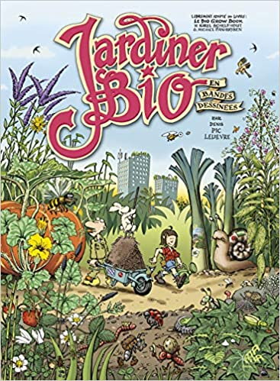

www.jardinoo.fr
https://www.permalivre.fr
Introduction à la Permaculture
Auteur : Bill Mollison
Date de publication : 12 décembre 2004
ISBN-13 : 978-2953344844
25,99 €
ACHETER
Anonyme, le 12/03/2020
C’est bien comme livre mais ça ne dit pas comment lutter contre les limaces.
En stock : 18
La permaculture est une philosophie et une approche de l’usage de la terre visant la conception de lieux de vie et d’activités écologiquement soutenables. En s’inspirant des écosystèmes naturels, la permaculture établit des interactions favorables entre les composantes des sites dont elle conçoit l’aménagement : les humains et leurs besoins, le territoire et ses caractéristiques, les plantes annuelles et pérennes qui y poussent, les animaux, les sols, les microclimats, l’eau, etc. En connectant ces voir plus...
Jean-Pierre S., le 01/05/2017
Un livre de référence ! Je suis maintenant autonome en légumes et fruits voir plus...
Plus de
commentaires
Limite à ne pas dépasser pour une boite de 27.5 x 27.5 x 6.3 cm et intérieures 26.6 x 26.6 x 6 cm
Vous aimerez aussi...
Le guide du jardin bio
Jean-Paul Thorez | 1 avril 2009
27,99 €
Jardiner bio en BD
Denis Pic Lelivère | 26 février 2019
39,99 €
ACHETER
Ajouter au panier
ACHETER
Ajouter au panier
Mention légales
Conditions générales de vente
Protection des données personnelles
Service client
Contact
Responsabilité sociétale
Accessibilité du site : Partiellement conforme
92,1 % des critères du RGAA version 4.1 sont respectés sur les pages auditées
NEW
Chattez avec Jardin’IA
limace

Slide 4
Chatbot
Bitcoin
Mentions légales
Accessibilité
Suggestions
Livre
Évaluations
Limite à ne pas dépasser pour une boite de 27.5 x 27.5 x 6.3 cm et intérieures 26.6 x 26.6 x 6 cm
Sécurisation du site

